Slide 1
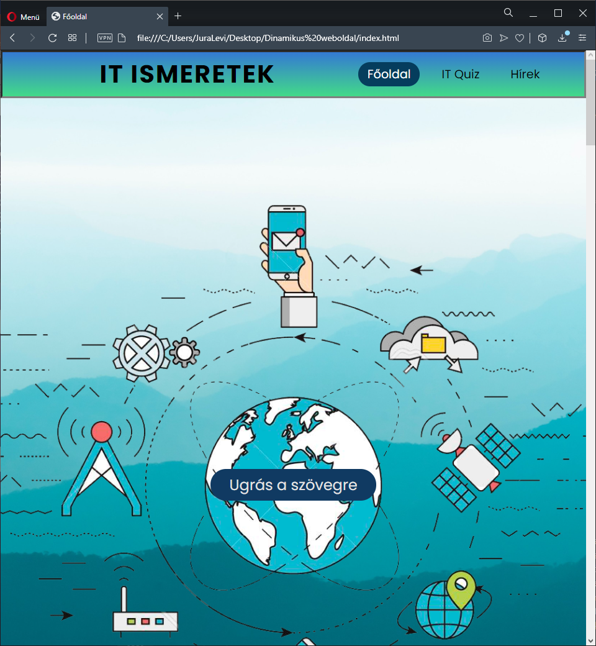
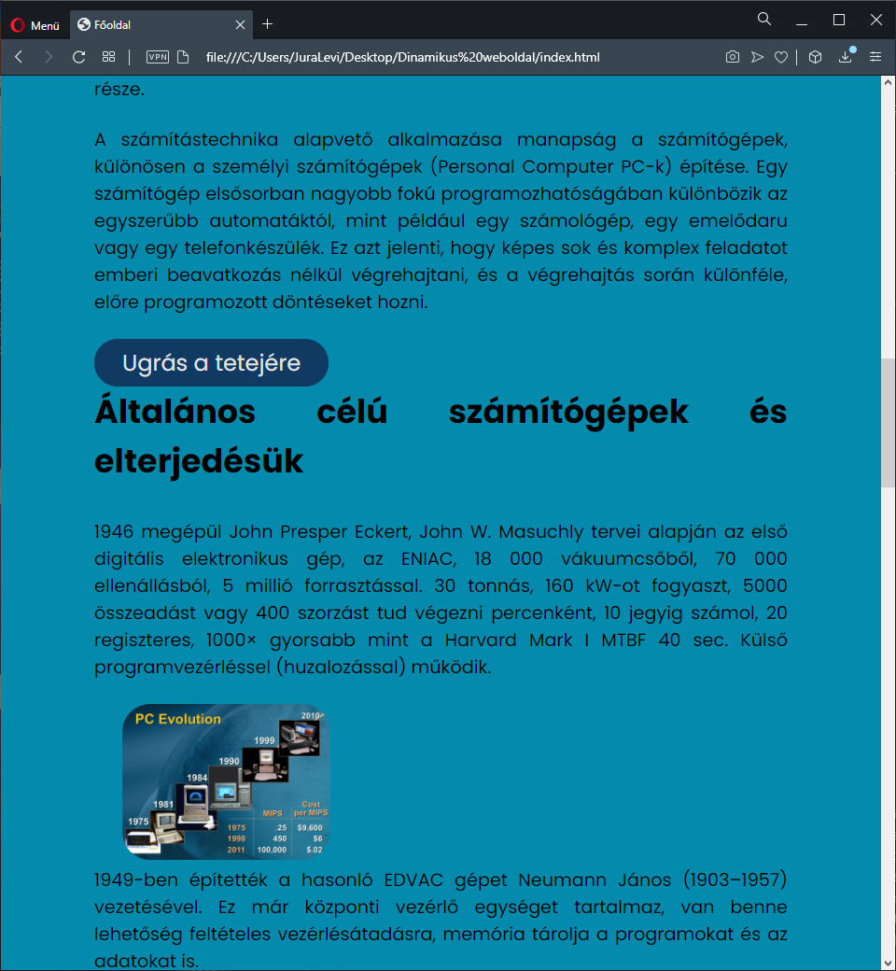
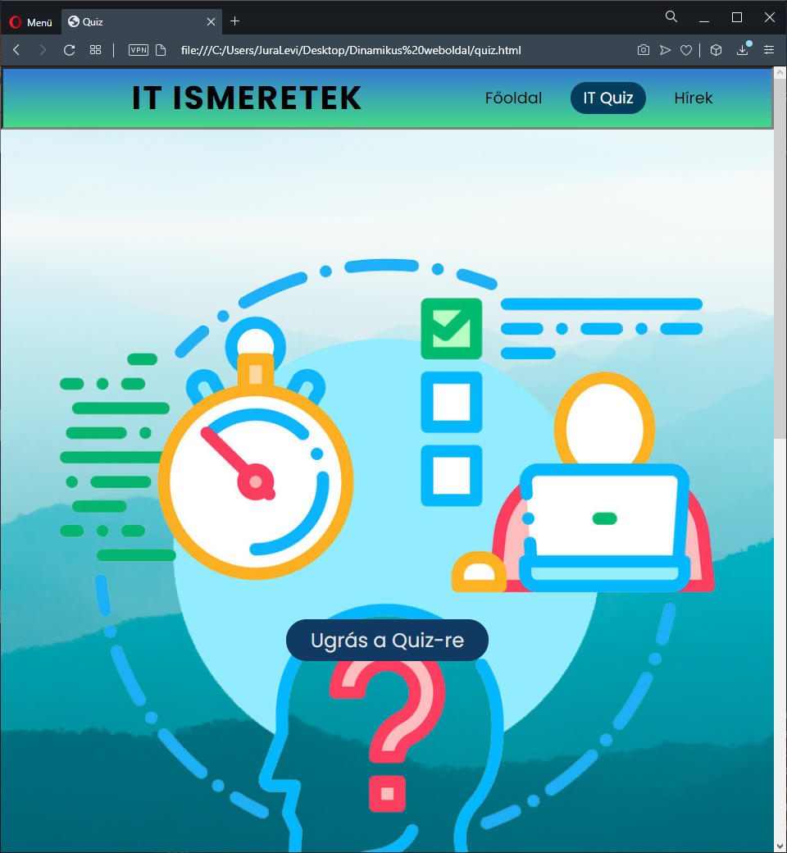
2. Projektmunka
Dinamikus weboldal – IT alapismeretek

Slide 2
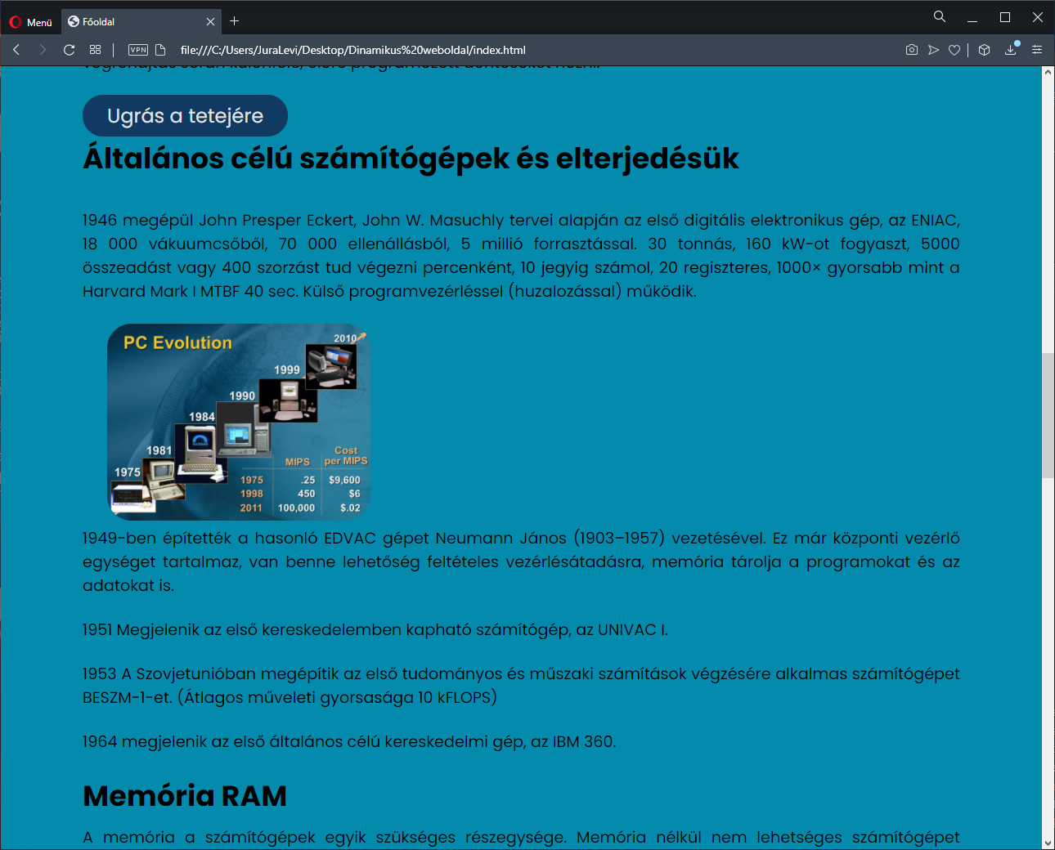
Weboldal tartalma
A cél egy stílusos és egyszerű weboldalt készítsünk amin könnyű tájékozódni.
Itt egyből a főoldalon található az ismeretterjesztő tananyag egyből a fő oldal képe alatt amiről egy gomb segítségével egyből ugorhatunk is szövegre.
IT oldalon pedig az ismeretterjesztés a cél képekkel és lényegre törő rövid szövegekkel amik a Quiz-ben előforduló kérdésekre add választ. Képek pedig érdekesek és sok információt közölnek.
Hírek oldalon pedig érdekességeket közölhetünk, hogy a mi kis rohanó világunkban mik történnek a távközlés és az informatika területén.

Slide 3
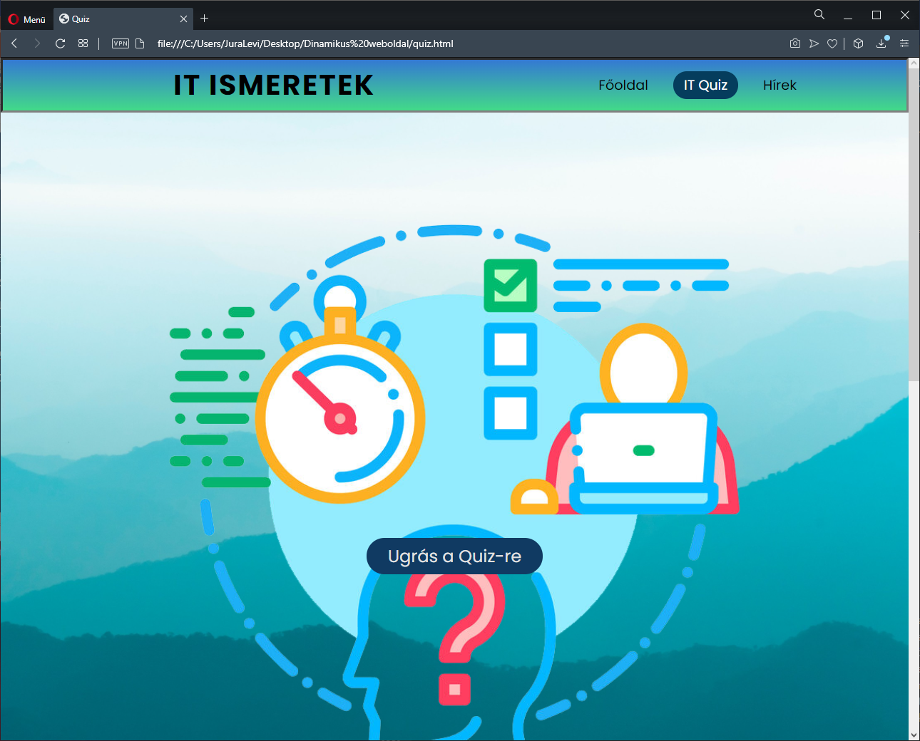
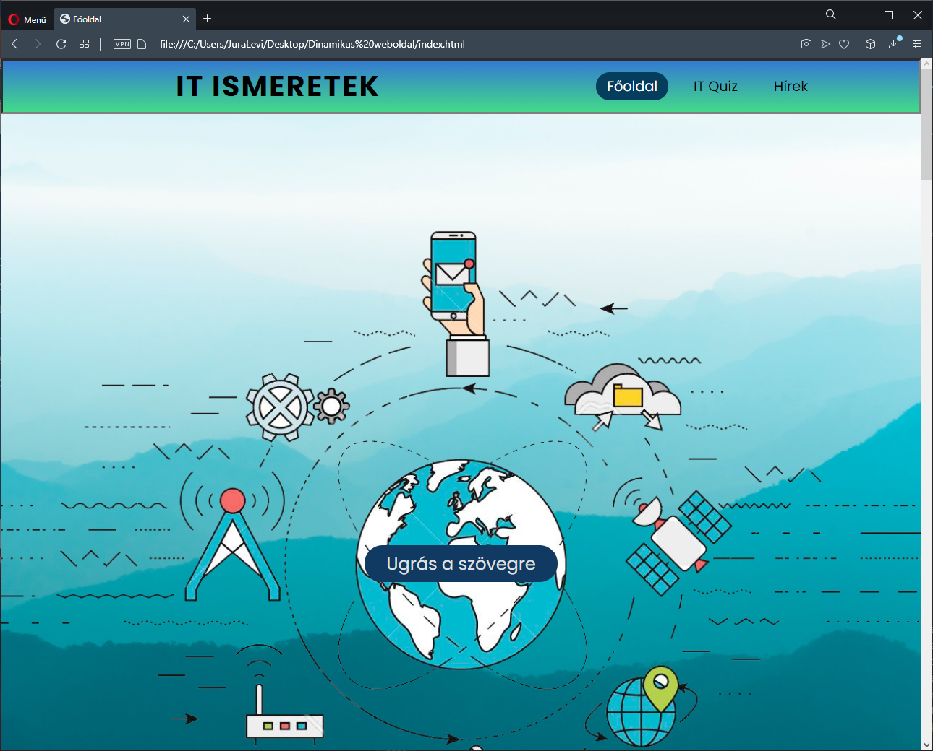
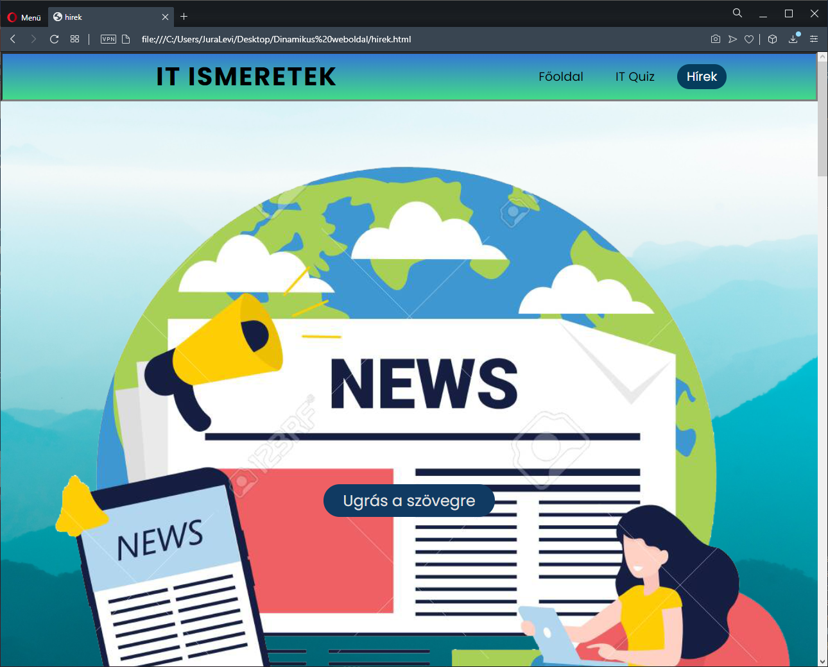
Feladatok megosztása
Barcs Benedek
Szöveg szerkesztés
Adatgyűjtés, képek
Navigációs fülek
Juraschek Levente:
Dizájn, képek formázása
Főoldal
Gombok, kompatibilitás
Quiz

Slide 4
Terv
Színes figyelemfelkeltő és a másik weboldaltól eltérő.
Az oldal fő képe a témához illő legyen
Kisebb animációk a képen, hogy interaktívabbnak tűnjön az oldal.
Színe élénk és vidám legyen.
Képeket ki lehessen nagyítani ha rá kattintanak és információt közőljön.
Navigációs gombok a lapok közti ugrálások megkönnyítése miatt.
Telefonon is használható legyen a weboldal és ne essen szét.

Slide 5
Tapasztalatok (önreflexió)
Barcs Benedek:
Juraschek Levente:
Egy modern kinézetű, könnyedén átlátható és kicsit változatosabb egyedibb weboldal volt a cél. Kompatibilis legyen a telefonok képernyőjéhez és igazából mindenhez. Meg legyen benne egy kis animáció is. Másik weboldal dizájnját kövesse.
Munka folyamán jól éreztem magam sok új dolgot tanultam és szerintem sikerült egy érdekes és figyelemfelkeltő weboldalt csinálnunk. Tervezés igazából nem nagyon volt csak neki kezdtünk és közbe jöttek az ötletek mi lehetne még jobb rajta vagy mi az ami zavaró benne.
Javascriptet még nem igazán ismerem több oktató videó és w3 school-os segítség után tudtam csak össze rakni. Ha megtanulnám a javascript nyelvet jobban át tudnám látni ,hogy mi mit miért csinál.

Slide 6
Készítették: Barcs Benedek Juraschek Levente

